Slide 1


Slide 2
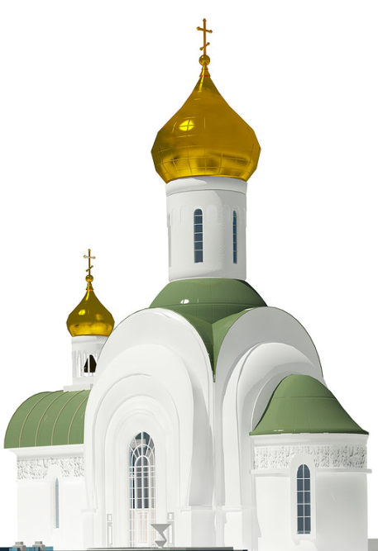



Виртуальная экскурсия
МБОУ «Средняя общеобразовательная школа №25»
Семья – и ее значимые ценности

Slide 3
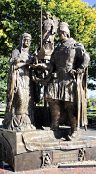
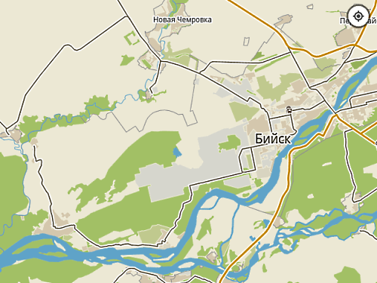
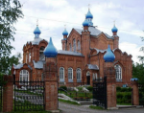
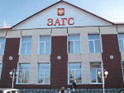
Город Бийск
Карта-план

Slide 4
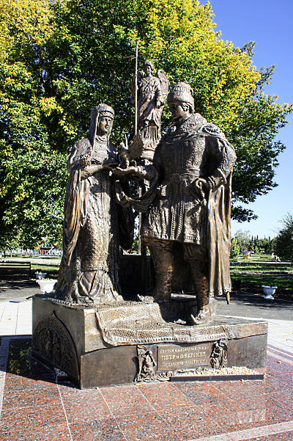
Памятник Петру и Февроньи
В каком году был поставлен памятник Петру и Февроньи?
Памятник этот был установлен 2 сентября 2011 года
Почему именно этим святым поставлен памятник?
Исторические личности князь Пётр и Февронья в России стали символом любви, верности и семьи.

Slide 5
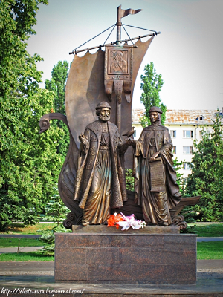
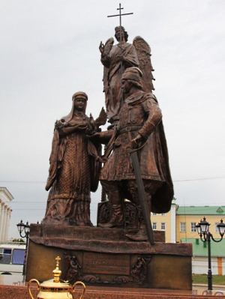
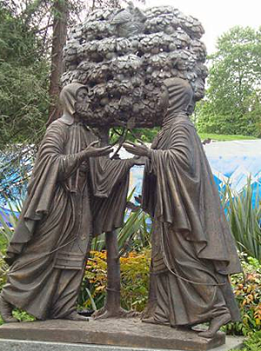
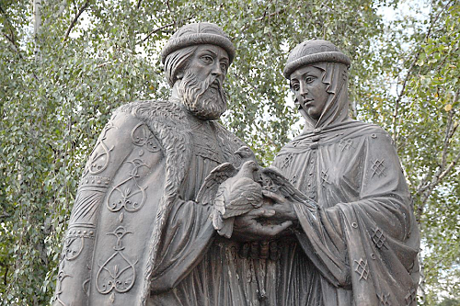
В России 65 памятников Петру и Февроньи

Slide 6
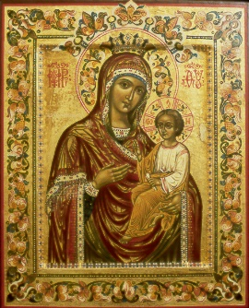
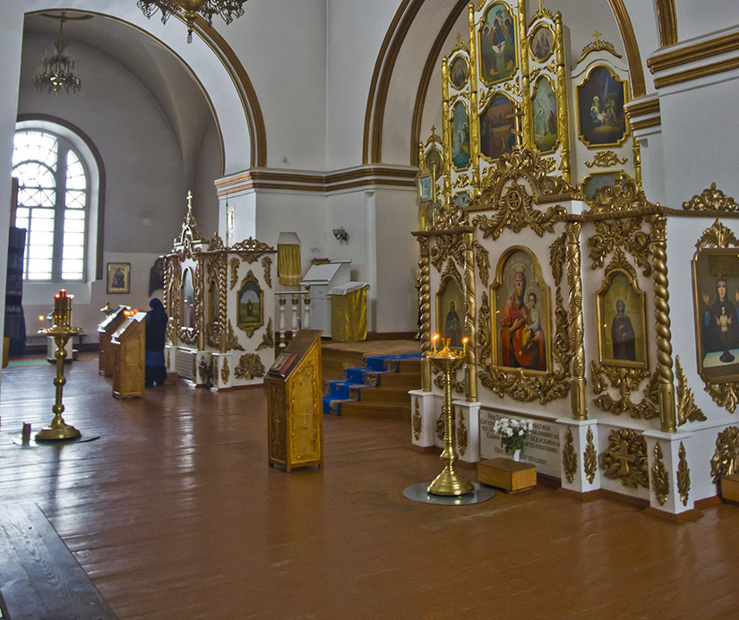
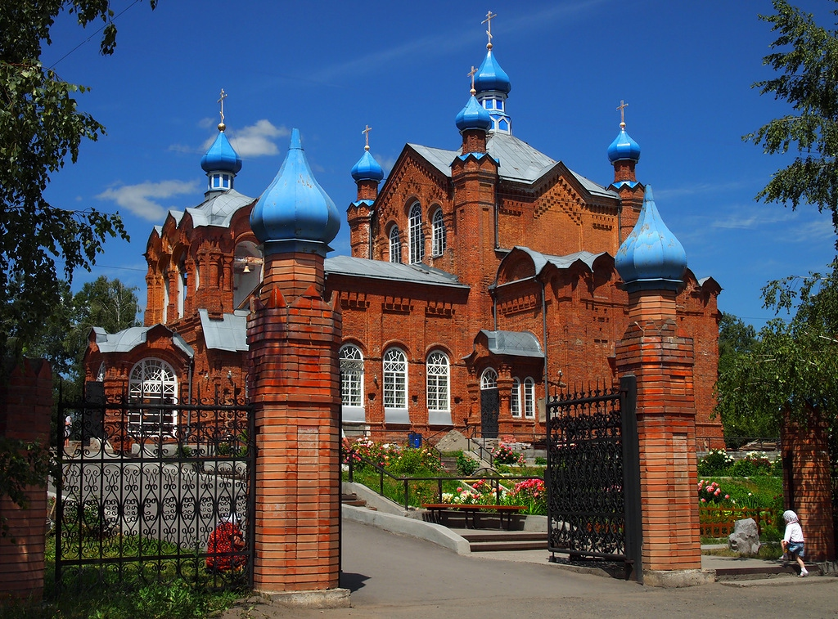
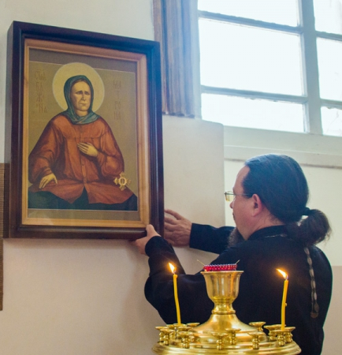
Церковь Казанской иконы Божьей матери

Slide 7
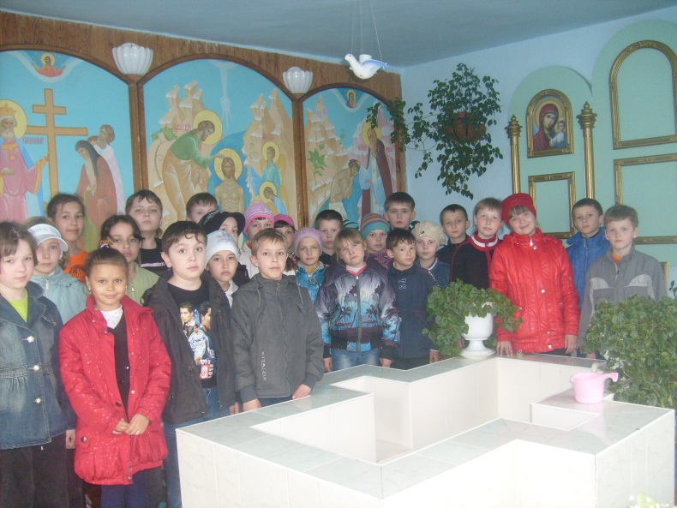
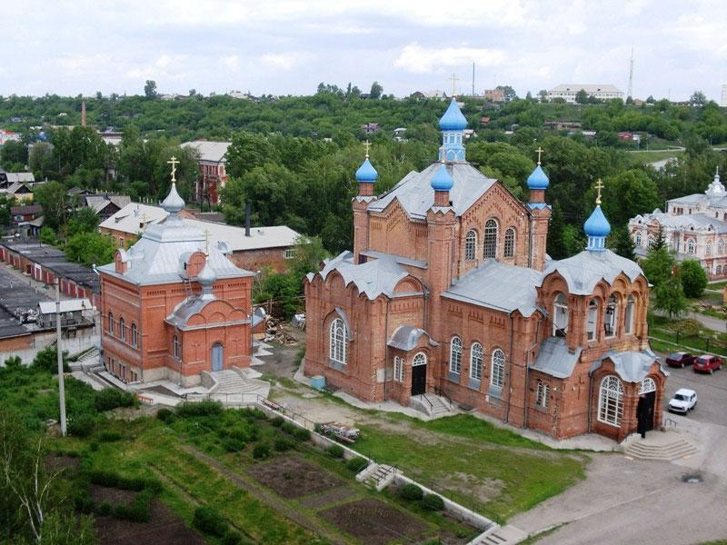
Заботливые родители крестят детей
Храм Димитрия Ростовского

Slide 8

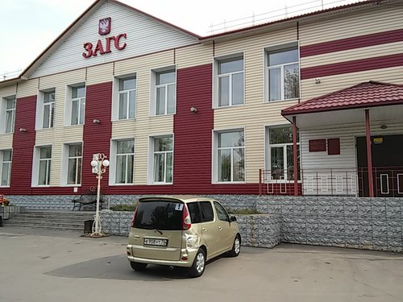
ЗАГС
Статья 1. СК РФ. Основные начала семейного законодательства
1. Семья, материнство, отцовство и детство в Российской Федерации находятся под защитой государства. Семейное законодательство исходит из необходимости укрепления семьи, построения семейных отношений на чувствах взаимной любви и уважения, взаимопомощи и ответственности перед семьей всех ее членов.
Статья 3. СК РФ. Семейное законодательство и иные акты, содержащие нормы семейного права
1. В соответствии с Конституцией Российской Федерации семейное законодательство находится в совместном ведении Российской Федерации и субъектов Российской Федерации. Семья — это основанная на браке или кровном родстве малая группа, члены которой связаны между собой общностью быта, взаимной помощью, заботой о каждом члене семьи и ответственностью друг перед другом.

Slide 9
Молодцы!

